Slide 1
Tiết 12:
ÔN TẬP
GIÁO VIÊN:…..

Slide 2
KHỞI ĐỘNG

Slide 3
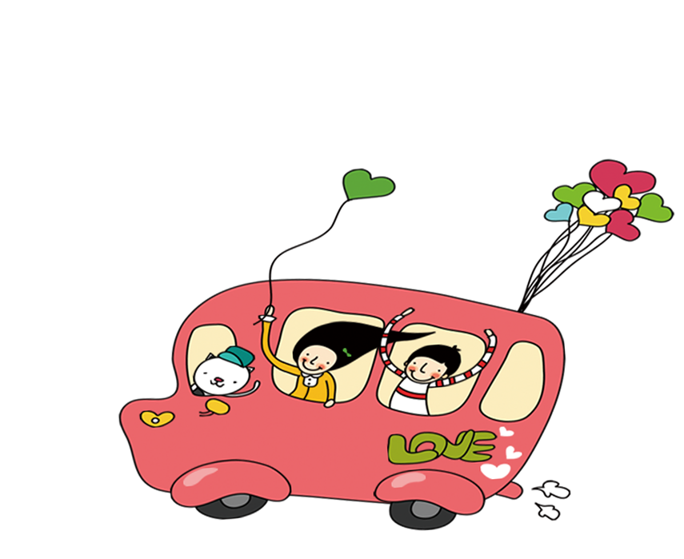
Trò chơi “Khám phá ba miền”
Có một chuyến xe bus sẽ chở các em khám phá đất nước. Để được lên xe, các em phải trả lời đúng câu hỏi.

Slide 4
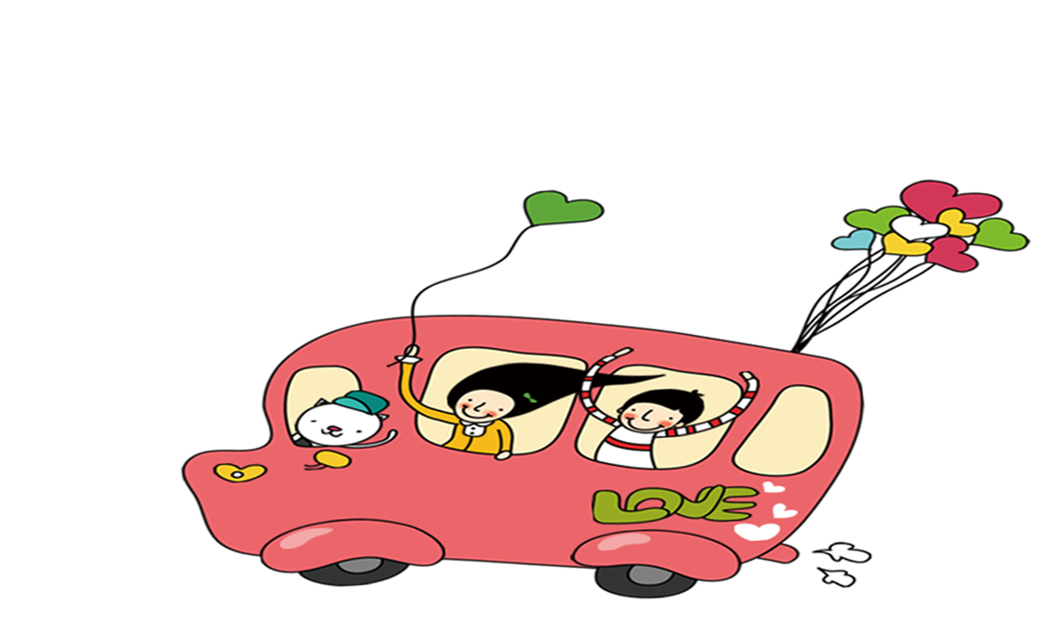
Câu 1: Bài thơ “Chuyện cổ nước mình được viết theo thể thơ nào?
Lục bát

Slide 5
Câu 2: Câu 2: “Canh gà” trong câu “Tiếng chuông Trấn Võ, canh gà Thọ Xương được hiểu là?
Tiếng gà báo canh

Slide 6
Câu 3: Cụm từ “mặt gương Tây Hồ” trong câu “Nhịp chày Yên Thái, mặt gương Tây Hồ” đã sử dụng biện pháp nghệ thuật nào?
Ẩn dụ

Slide 7
Câu 4: “Cây tre Việt Nam” được viết theo thể loại nào?
Ký

Slide 8
Câu 5: Điền từ còn thiếu vào câu ca dao sau:
“…có núi Vọng Phu
Có đầm Thị Nại có cù lao xanh”
Bình Định

Slide 9
Câu 6: Điền từ còn thiếu vào câu ca dao sau:
…có suối đãi vàng
Có hồ Ba Bể, có nàng áo xanh
Bắc Kạn

Slide 10
Câu 8: Điền từ còn thiếu vào câu ca dao sau:
Đồng…cò bay thẳng cánh
Nước…lấp lánh cá tôm
Ai đi Châu Đốc, Nam Vang
Ghé qua…bạt ngàn bông sen
Đồng Tháp

Slide 11
Câu 10. Tên nghe nửa ruộng nửa rừng
Đố ai ai trải ai từng đáp đi.
Đó là tỉnh gì?
Lâm Đồng

Slide 12
LUYỆN TẬP

Slide 13
Bảng 1
Đặc điểm/Văn bản | Chùm ca dao về quê hương đất nước | Chuyện cổ nước mình | Cây tre Việt Nam
Biện pháp tu từ nổi bật
Tình cảm, cảm xúc của tác giả

Slide 14
Bảng 1
Đặc điểm/Văn bản | Chùm ca dao về quê hương đất nước | Chuyện cổ nước mình | Cây tre Việt Nam
Biện pháp tu từ nổi bật | Ẩn dụ | So sánh, ẩn dụ | Nhân hóa, điệp ngữ
Tình cảm, cảm xúc của tác giả | Tình yêu quê hương, đất nước, lòng yêu mến, tự hào về vẻ đẹp của các vùng miền khác nhau. | Bài thơ thể hiện tình yêu quê hương đất nước, niềm tự hào của nhà thơ về những giá trị văn hóa tinh thần của dân tộc được thể hiện qua tình yêu đối với những câu chuyện cổ. | Bài văn đã thể hiện tình yêu quê hương, đất nước và niềm tự hào của nhà văn qua hình ảnh cây tre - một biểu tượng của dân tộc Việt Nam, đất nước Việt Nam.

Slide 15
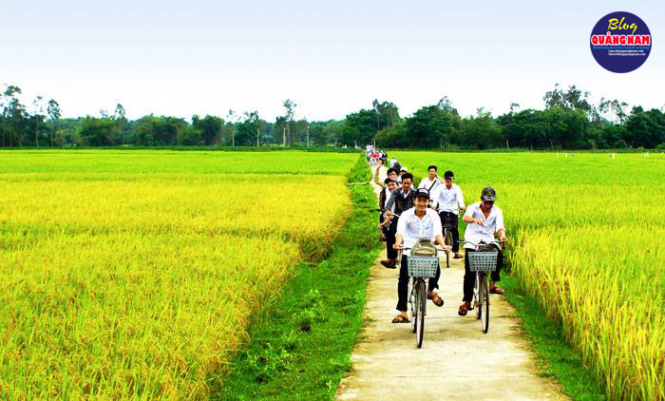
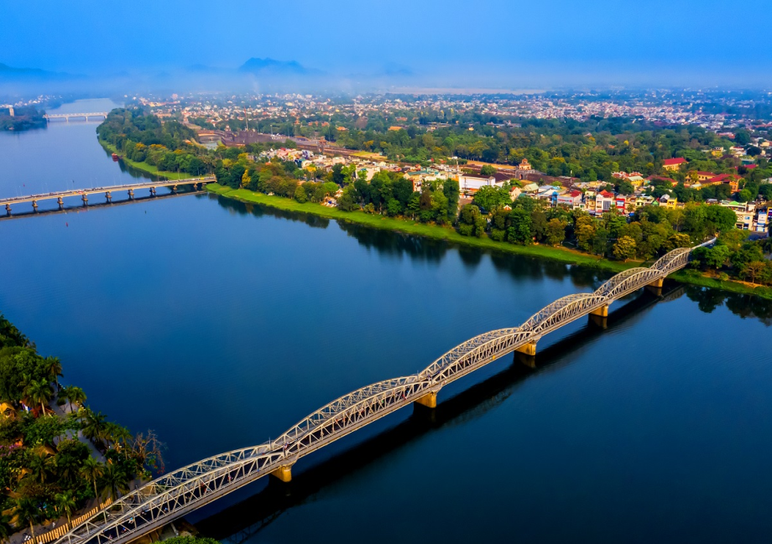
Ẩn dụ
Chùm ca dao về quê hương đất nước
Tình yêu quê hương, đất nước, lòng yêu mến, tự hào về vẻ đẹp của các vùng miền khác nhau.

Slide 16
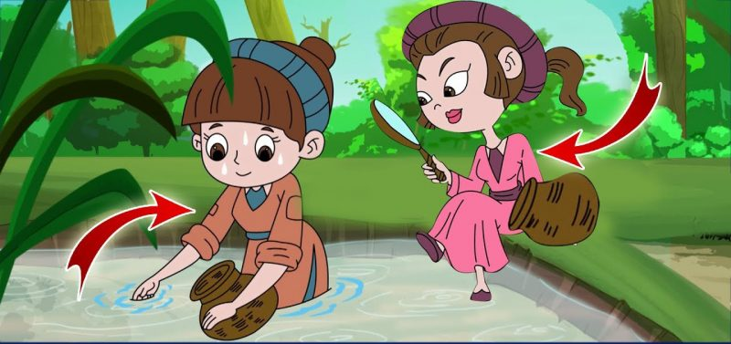
So sánh, ẩn dụ
Chuyện cổ nước mình
Tình yêu quê hương đất nước, niềm tự hào của nhà thơ tình, tình yêu đối với những câu chuyện cổ.

Slide 17
Nhân hóa, điệp ngữ.
Cây tre Việt Nam
Tình yêu quê hương, đất nước và niềm tự hào của nhà văn qua hình ảnh cây tre

Slide 18
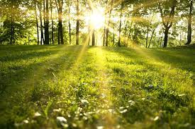
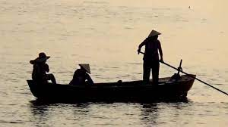
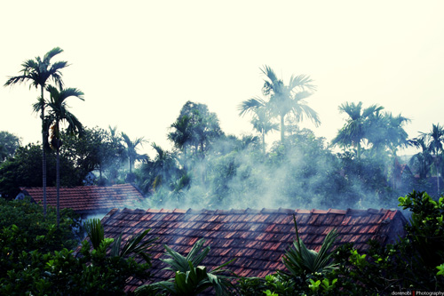
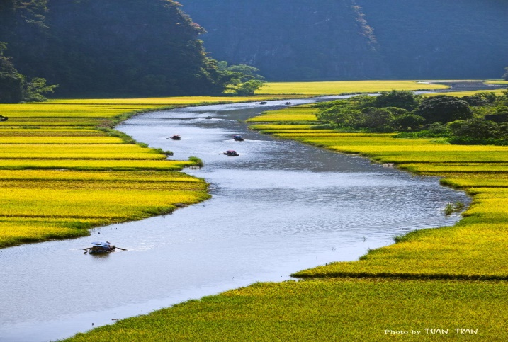
Câu 2: Tìm và đọc diễn cảm một số bài thơ lục bát
1. Bài Yêu lắm quê hương - Hoàng Thanh Tâm
Em yêu từng sợi nắng cong
Bức tranh thủy mặc dòng sông con đò
Em yêu chao liệng cánh cò
Cánh đồng mùa gặt lượn lờ vàng ươm
Em yêu khói bếp vương vương
Xám màu mái lá mấy tầng mây cao
Em yêu mơ ước đủ màu
Cầu vồng ẩn hiện mưa rào vừa qua

Slide 19
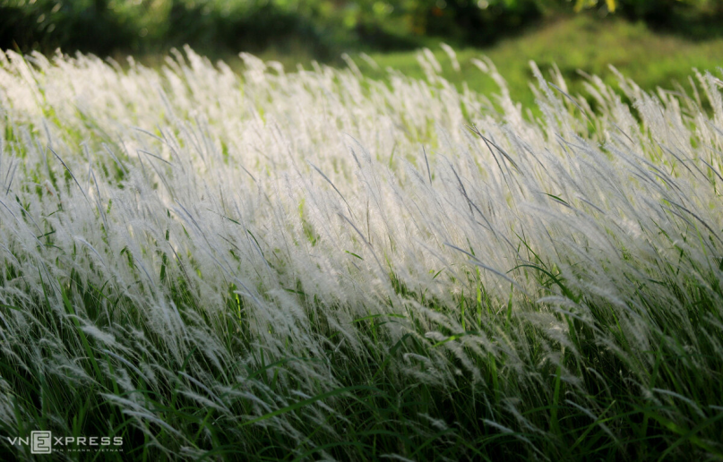
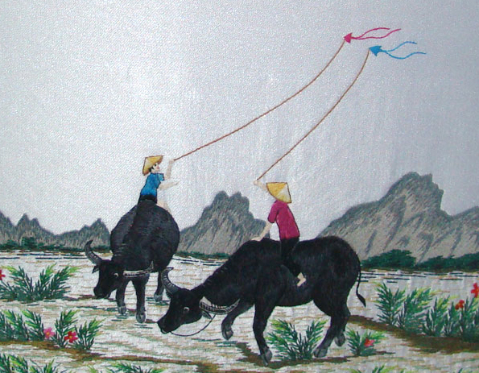
Câu 2: Tìm và đọc diễn cảm một số bài thơ lục bát
1. Bài Yêu lắm quê hương - Hoàng Thanh Tâm
Em yêu câu hát ơi à
Mồ hôi cha mẹ mặn mà sớm trưa
Em yêu cánh võng đong đưa
Cánh diều no gió chiều chưa muốn về
Đàn trâu thong thả đường đê
Chon von lá hát vọng về cỏ lau
Trăng lên lốm đốm hạt sao
Gió sông rười rượi hoa màu thiên nhiên
Em đi cuối đất cùng miền
Yêu quê yêu đất gắn liền bước chân.

Slide 20
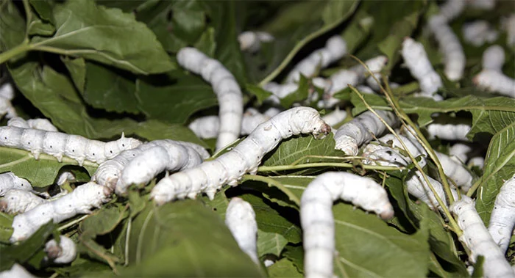
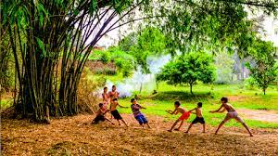
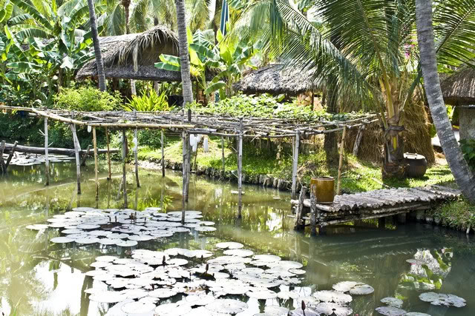
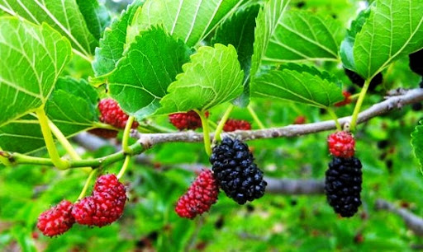
2. Bài Quê hương – Phan Thị Hạnh
Chim còn có tổ có tông Người sao chẳng nhớ non sông cội nguồn Quê hương xa cách thấy buồn Lời ru điệu hát hãy còn trong tâm
Hái dâu vất vả chăn tằm Nhả tơ óng mượt trăng rằm ước ao Lũy tre bến nước cầu ao Nhớ hoài đối đáp ca dao tâm tình

Slide 21
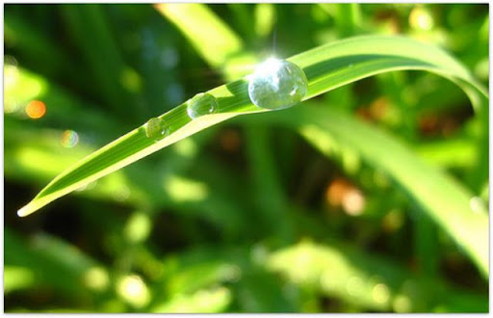
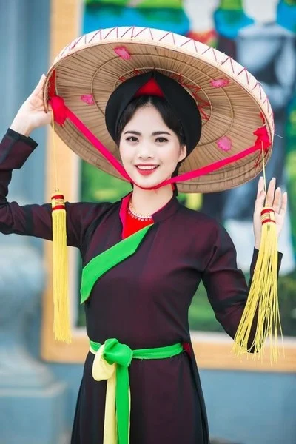
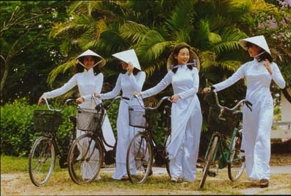
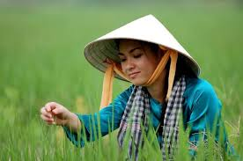
2. Bài Quê hương – Phan Thị Hạnh
Yêu sao giọt nắng lung linh Áo dài tha thướt tươi xinh dịu hiền Thương luôn giọng cả ba miền Đều mang âm sắc nỗi niềm yêu thương

Slide 22
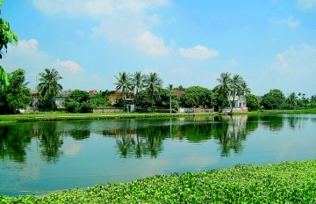
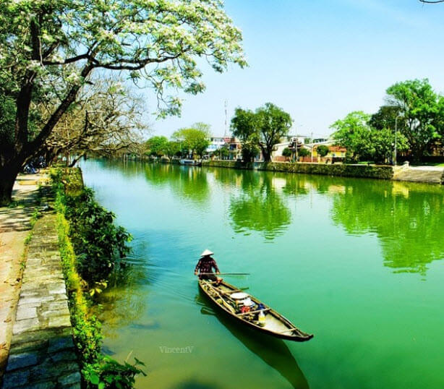
3. Bài Dòng sông mặc áo- Nguyễn Trọng Tạo
Dòng sông mới điệu làm sao Nắng lên mặc áo lụa đào thướt tha Trưa về trời rộng bao la Áo xanh sông mặc như là mới may Chiều trôi thơ thẩn áng mây Cài lên màu áo hây hây ráng vàng

Slide 23
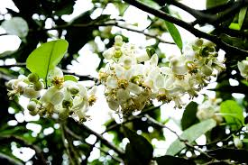
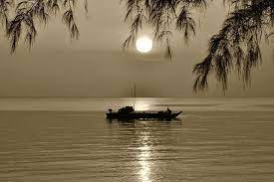
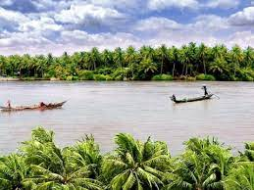
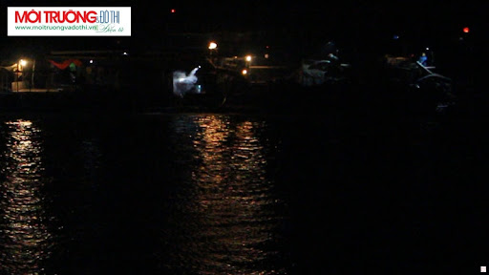
3. Bài Dòng sông mặc áo- Nguyễn Trọng Tạo
Đêm thêu trước ngực vầng trăng Trên nền nhung tím trăm ngàn sao lên Khuya rồi sông mặc áo đen Nép trong rừng bưởi, lặng yên đôi bờ. Sáng ra thơm đến ngẩn ngơ Dòng sông đã mặc bao giờ áo hoa? Ngước lên bỗng gặp la đà Ngàn hoa bưởi trắng nở nhoà áo ai...

Slide 24
Đặc điểm của thể thơ lục bát | Thể hiện trong bài thơ
Số dòng thơ | 14 dòng (8 dòng lục, 8 dòng bát)
Phối hợp thanh điệu | Dòng lục: B-T-B; Dòng bát: B-T-B-B
Số tiếng trong từng dòng | Mỗi dòng lục có 6 tiếng, mỗi dòng bát có 8 tiếng
Vần trong các dòng thơ | Ao- đào; tha- la- là; may- mây- hây; vàng- vầng; lên-đen-yên; bờ-ngơ-giờ; hoa-đà-nhòa
Nhịp thơ | Dòng lục: 2/2/2; Dòng bát: 4/4
Biện pháp tu từ | - Nhân hóa: “điệu làm sao”, “mặc áo”, “trôi thơ thẩn”, “thêu trước ngực” - So sánh: “Áo xanh sông mặc như là mới may”, -> Dòng sông hiện lên xinh đẹp, điệu đà, cuốn hút như một thiếu nữ

Slide 25
Số dòng thơ
14 dòng (8 dòng lục, 8 dòng bát)
Phối hợp thanh điệu
Dòng lục: B-T-B;
Dòng bát: B-T-B-B
Mỗi dòng lục có 6 tiếng, mỗi dòng bát có 8 tiếng
Số tiếng trong từng dòng
Dòng sông mặc áo
Ao- đào; tha- la- là; may- mây- hây; vàng- vầng; lên-đen-yên; bờ-ngơ-giờ; hoa-đà-nhòa
Vần trong các dòng thơ
Nhịp thơ
Dòng lục: 2/2/2;
Dòng bát: 4/4
Biện pháp tu từ
Nhân hóa, so sánh

Slide 26
Câu 4: Viết một đoạn văn ngắn ghi lại cảm xúc về bài thơ “Dòng sông mặc áo”
Dòng sông mới điệu làm sao Nắng lên mặc áo lụa đào thướt tha Trưa về trời rộng bao la Áo xanh sông mặc như là mới may Chiều trôi thơ thẩn áng mây Cài lên màu áo hây hây ráng vàng Đêm thêu trước ngực vầng trăng Trên nền nhung tím trăm ngàn sao lên
Khuya rồi sông mặc áo đen Nép trong rừng bưởi, lặng yên đôi bờ. Sáng ra thơm đến ngẩn ngơ Dòng sông đã mặc bao giờ áo hoa? Ngước lên bỗng gặp la đà Ngàn hoa bưởi trắng nở nhoà áo ai...

Slide 27
Câu 4: Viết một đoạn văn ngắn ghi lại cảm xúc về bài thơ “Dòng sông mặc áo”
Về hình thức:
Đảm bảo hình thức đoạn văn.
Đảm bảo bố cục của đoạn văn.
Đảm bảo quy tắc chính tả.
Về nội dung: Cảm về bài thơ “Dòng sông mặc áo”.

Slide 28
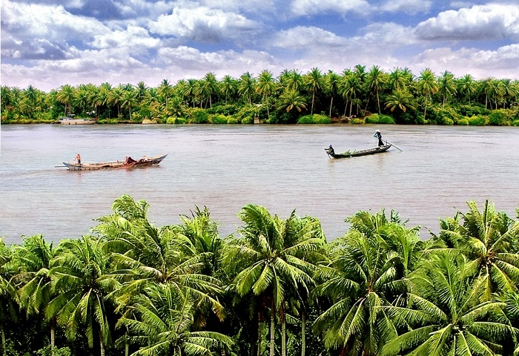
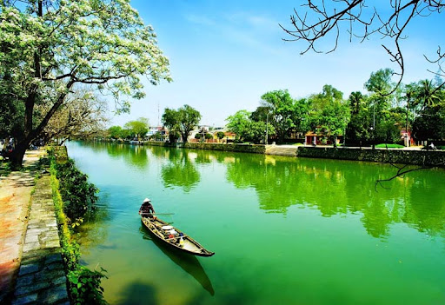
Mở đoạn: dẫn dắt, giới thiệu cảm xúc về bài thơ.
Quê hương- một đề tài muôn thuở của thơ ca, là nguồn cảm hứng dạt dào để người thi sĩ viết lên những trang thơ đong đầy cảm xúc. Trong số đó, tôi ấn tượng nhất là bài "Dòng sông mặc áo" của nhà thơ Nguyễn Trọng Tạo.

Slide 29
Tác phẩm là một bài ca đem đến cho tôi nhiều thương mến đối với dòng sông quê nhà. "Dòng sông mặc áo" gồm có 14 câu thơ lục bát, làm hiện lên trước mắt tôi một dòng sông quê rất đẹp và thú vị. Màu nước sông thay đổi theo những thời điểm trong cả đêm ngày. Dưới ánh hồng bình minh, dòng sông biết điệu đà khoe áo đẹp, áo dài "thướt tha" may bằng "lụa đào" cao cấp. Biện pháp nhân hóa “mặc áo” làm cho dòng sông hiện lên duyên dáng như một thiếu nữ thích làm điệu. Trưa về, dòng sông rộng bao la, sông mặc "áo xanh"... như áo mới. Chiều tà, sông "cài lên màu áo hây hây ráng vàng". Đó là áo lụa mỡ gà quý phái. Đầu hôm, sông mặc áo nhung tím có thêu vầng trăng trước ngực, có ngàn sao điểm tô. Nửa đêm về khuya, sông lặng lẽ nép mình trong rừng bưởi, sông kín đáo giản dị khoác chiếc áo màu đen. Và sáng sớm hôm sau thật bất ngờ, dòng sông mặc áo hoa ướp hương bưởi, làm"ngẩn ngơ" lòng người: "Sáng ra thơm đến ngẩn ngơ/Dòng sông đã mặc bao giờ áo hoa”.
Thân đoạn: Trình bày cảm xúc về bài thơ theo trình tự hợp lý, kết hợp giữa nội dung và nghệ thuật.

Slide 30
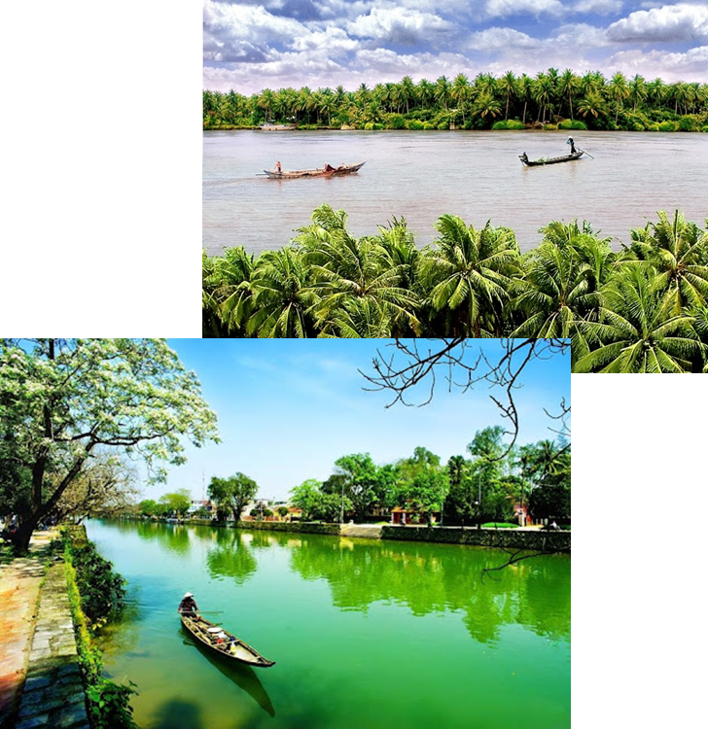
Bằng sự tài hoa, bằng tình yêu quê hương, Nguyễn Trọng tạo đã làm hiện lên một dòng sông vừa đa dạng, vừa gần gũi, thân thuộc. “Dòng sông mặc áo” giúp tôi thêm yêu những dòng sông của quê hương.
Kết đoạn: Khẳng định cảm xúc của bản thân qua bài thơ.

Slide 31
Các phần của đoạn văn | Nội dung kiểm tra | Đạt/ Chưa đạt
Mở đoạn | - Mở đoạn bằng chữ viết hoa lùi vào đầu dòng. - Dùng ngôi thứ nhất để ghi lại cảm xúc của mình về bài thơ. - Có câu chủ đề nêu tên bài thơ, tên tác giả (nếu có) và cảm xúc khái quát về bài thơ.
Thân đoạn | - Trình bày cảm xúc về bài thơ theo một trình tự hợp lí bằng một số câu. - Trích một số từ ngữ, hình ảnh gợi cảm xúc trong bài thơ.
Kết đoạn | - Khẳng định lại cảm xúc và ý nghĩa của bài thơ với bản thân. - Kết đoạn bằng dấu câu dùng để ngắt đoạn.

Slide 32
VẬN DỤNG

Slide 33
Đặc điểm của thểthơ
lục bát trong bài thơ:

Slide 34
Đặc điểm của thể thơ lục bát | Thể hiện trong bài thơ
Số dòng thơ
Phối hợp thanh điệu
Số tiếng trong từng dòng
Vần trong các dòng thơ
Nhịp thơ
Biện pháp tu từ

Slide 35
Đặc điểm của thể thơ lục bát | Thể hiện trong bài thơ
Số dòng thơ | 26 dòng (13 dòng lục, 13 dòng bát)
Phối hợp thanh điệu | Dòng lục: B-T-B; Dòng bát: B-T-B-B
Số tiếng trong từng dòng | Mỗi dòng lục có 6 tiếng, mỗi dòng bát có 8 tiếng
Vần trong các dòng thơ | Trời- đời; hoa-xa-ra; màu- sâu;…
Nhịp thơ | Dòng lục: 2/2/2; Dòng bát: 4/4, 2/2/2/2

Slide 36
Số dòng thơ
26 dòng (13 dòng lục, 13 dòng bát)
Phối hợp thanh điệu
Dòng lục: B-T-B;
Dòng bát: B-T-B-B
Hành trình của bầy ong
Số tiếng trong từng dòng
Mỗi dòng lục có 6 tiếng, mỗi dòng bát có 8 tiếng
Vần trong các dòng thơ
Trời- đời; hoa-xa-ra; màu- sâu;…
Nhịp thơ
Dòng lục: 2/2/2;
Dòng bát: 4/4, 2/2/2/2

Slide 37
2. Vẻ đẹp của quê hương, đất nước:

Slide 38
Không gian
Thời gian
Hình ảnh
Nghệ thuật thuậththuât
…………………………………………………………………………………………………………………………………………………………………………………………………………………………………………………………………………………………………………………………………………………………………………………………………………………………………………………………………………………………………………………………………………………………………………………………………………………………….
………………………………………………………………………………………………………………………………………………………………………………………………………………………………………………………………………………………………………………………………………………………………………………………………………………………………………………………………………………………………………………………………………………………………………………………………………………………………………………………………………………..
……………………………………………………………………………………………………………………………………………………………………………………………………………………………………………………………………………………………………………………………………………………………………………………………………………………………………………………………………………………………………………………………………………………………………………………………………………………………..
…………………………………………………………………………………………………………………………………………………………………………………………………………………………………………………………………………………………………………………………………………………………………………………………………………………………………………………………………………………………………………………………………………………………………………..
Thông điệp của tác giả: ……………………………………………………………………………………………………………………………………………………………………………………………….
…………………………………………………………………………………………………………………………………………………………………………………………………………………………………………………………………………………………………………………………………………………………………………………………………………………………………………………………………………………………………………………………………………………………………………………………………………………………………………………………………………………………………………………………………………………………………………………………………………………………....

Slide 39
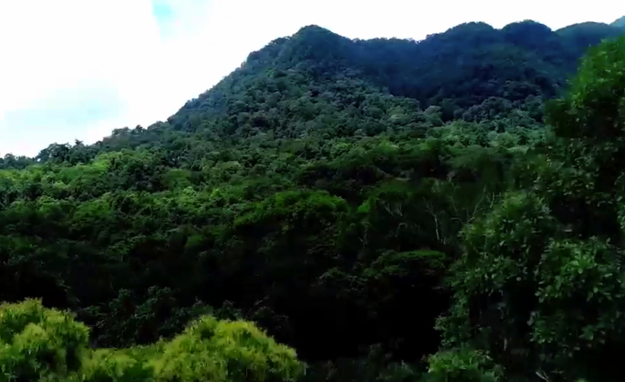
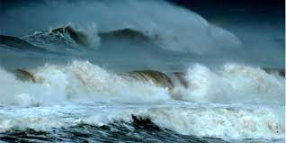
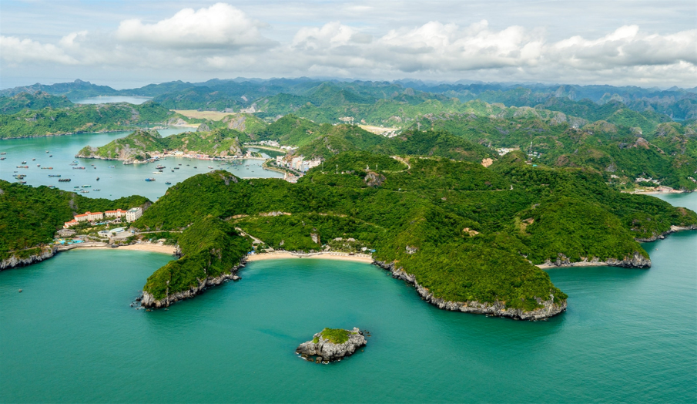
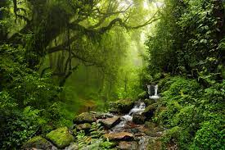
2. Vẻ đẹp của quê hương, đất nước
- Không gian
+ Nơi thăm thẳm rừng sâu
+ Nơi bờ biển sóng trào
+ Nơi quần đảo khơi xa
+ Rừng hoang, biển xa
→ Địa điểm khắp mọi miền đất
nước, mở ra không gian vô tận.

Slide 40
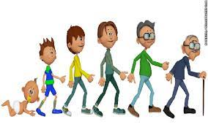
2. Vẻ đẹp của quê hương, đất nước
- Thời gian:
+ Trọn đời
+ Vô tận
→ Thời gian liên tục, không ngừng nghỉ

Slide 41
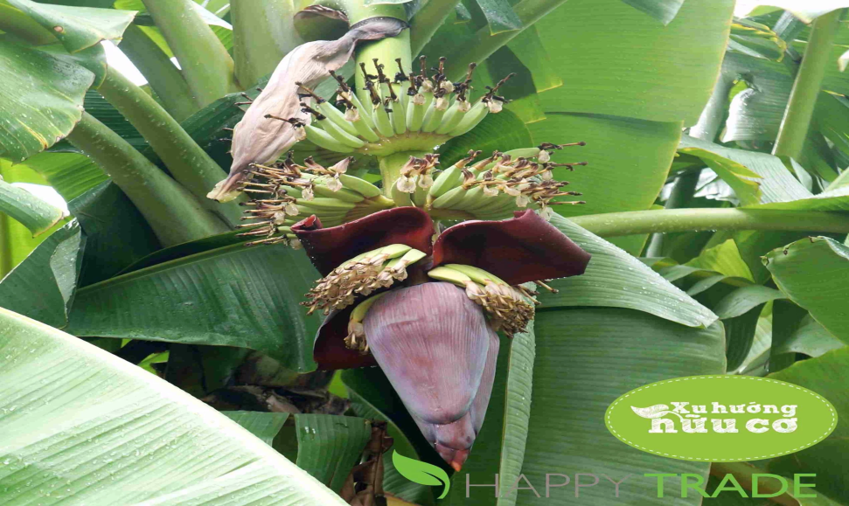
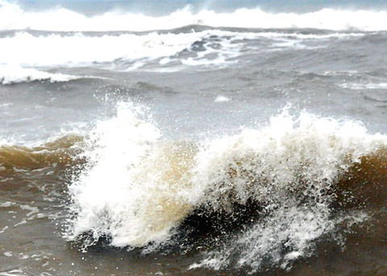
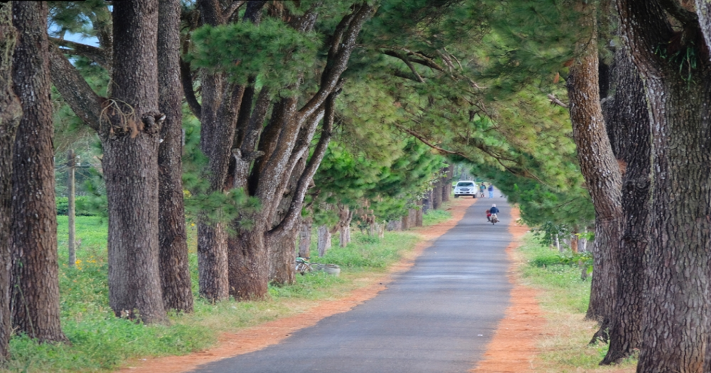
2. Vẻ đẹp của quê hương, đất nước
- Hình ảnh:
+ Bập bùng hoa chuối
+ trắng trời hoa ban
+ bờ biển sóng tràn
+Hàng cây dịu dàng
→ Hình ảnh tươi đẹp, sinh động, căng tràn sức sống

Slide 42
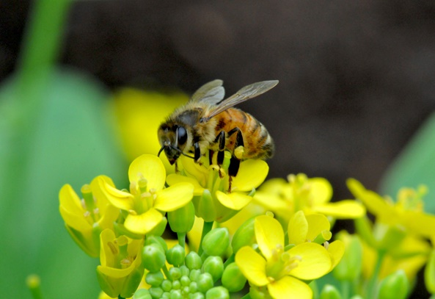
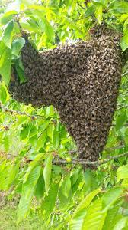
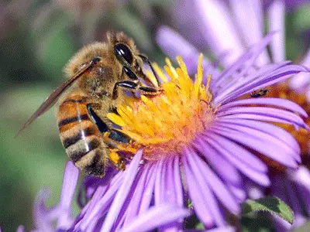
2. Vẻ đẹp của quê hương, đất nước
- Nghệ thuật:
+ Đảo ngữ
+ sử dụng nhiều từ láy, tính từ,
+ điệp từ, điệp cấu trúc, …
=> Sự cẩn mẫn, chăm chỉ của bầy ong
=> Từ hành trình của bầy ong, nhà thơ muốn gửi đến người đọc thông điệp: hãy tạo dựng cho mình một cuộc sống có ý nghĩa, có ích; sống là cống hiến, mang đến “hương thơm mật ngọt” cho đời.

Slide 43
HƯỚNG DẪN TỰ HỌC
Xem lại bài
Chuẩn bị bài: Những nẻo đường xứ sở
Hệ thống kiến thức bằng sơ đồ tưu duy.

Slide 44
CHÚC CÁC EM HỌC TỐT!

